Slide 1
МОУ Детский сад №140, г. Волгоград
«Инфраструктура логопедического кабинета на дошкольном логопункте»
Подготовила: Бочкарева О.Н.,
Учитель-логопед

Slide 2
Актуальность:
Федеральный государственный стандарт дошкольного образования ставит к развивающей предметно – пространственной среде кабинета учителя – логопеда ряд определенных требований. Актуальность данной проблемы обусловлена необходимостью совершенствования коррекционно –развивающей среды в дошкольных учреждениях в соответствии с новыми требованиями ФГОС дошкольного образования. Коррекционно-развивающая среда в отличие от предметно - развивающей решает основную задачу коррекционной помощи и организацию условий для исправления и преодоления речевых нарушений, адаптации детей с отклонениями в развитии. Результаты логопедической работы зависят от многих факторов, но немаловажным моментом успешной коррекции речевых нарушений является создание оптимальной коррекционно-развивающей среды в логопедическом кабинете дошкольного учреждения.
Речевое развитие – важнейшее условие полноценного развития детей. Для коррекции речевых недостатков обогащения и совершенствования речи необходимо создать благоприятную коррекционно-развивающую среду, которая бы служила интересам, потребностям и развитию речи детей, соответствовала возрасту и была ориентирована на «зону ближайшего развития».

Slide 3
Принципы создания коррекционно - развивающей среды логопедического кабинета.
системность (материал систематизирован, составлен паспорт кабинета с перечислением всего материала и оборудования)
доступность (наглядно-дидактический материал, мебель подобраны с учетом возрастных особенностей дошкольников)
вариативность (наглядно-дидактический материал и многие пособия многовариативны и могут использоваться на разных занятиях в разных вариантах)
здоровьесбережение (имеется основное и дополнительное освещение (над индивидуальным зеркалом), проведена пожарная сигнализация, стены кабинета тепло-желтого и белого цвета, кабинет легко проветривается)
Всё пространство кабинета разделено на центры, в соответствии с основными направлениями коррекционной работы.

Slide 4
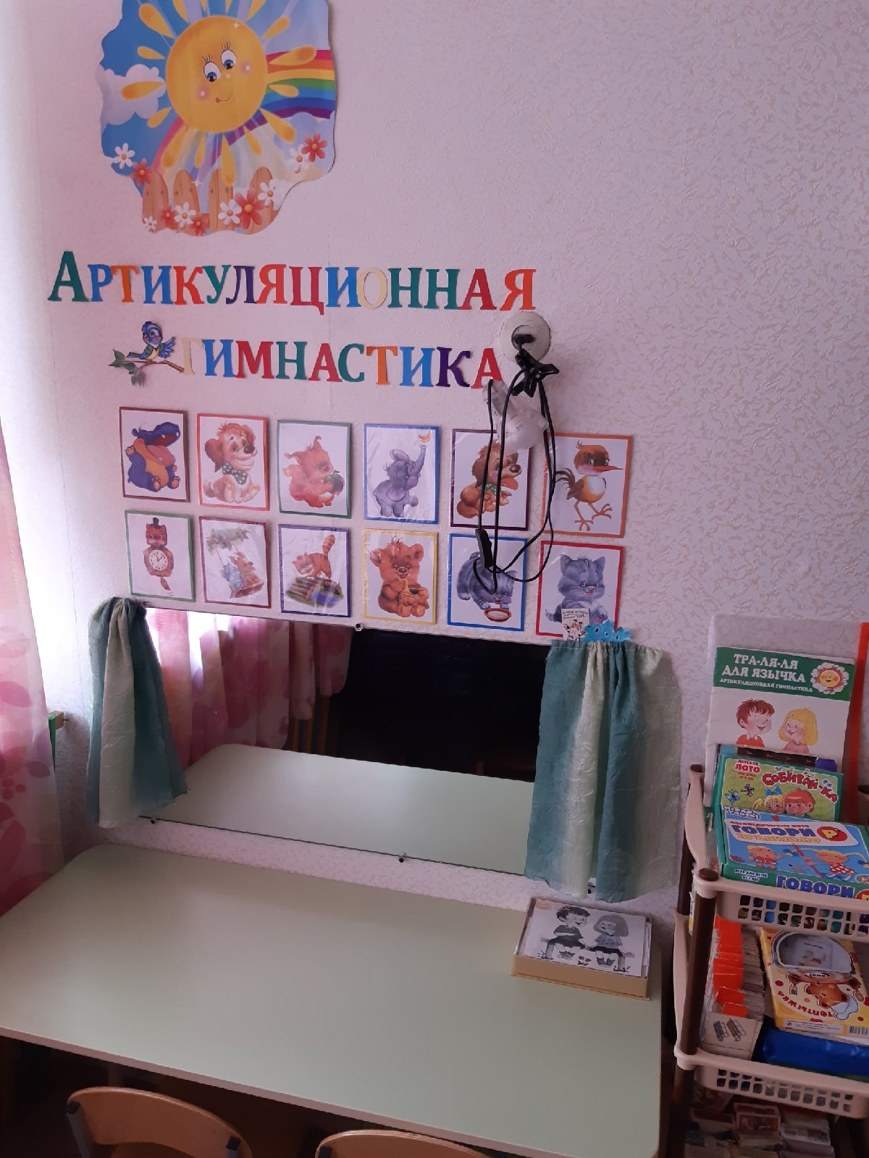
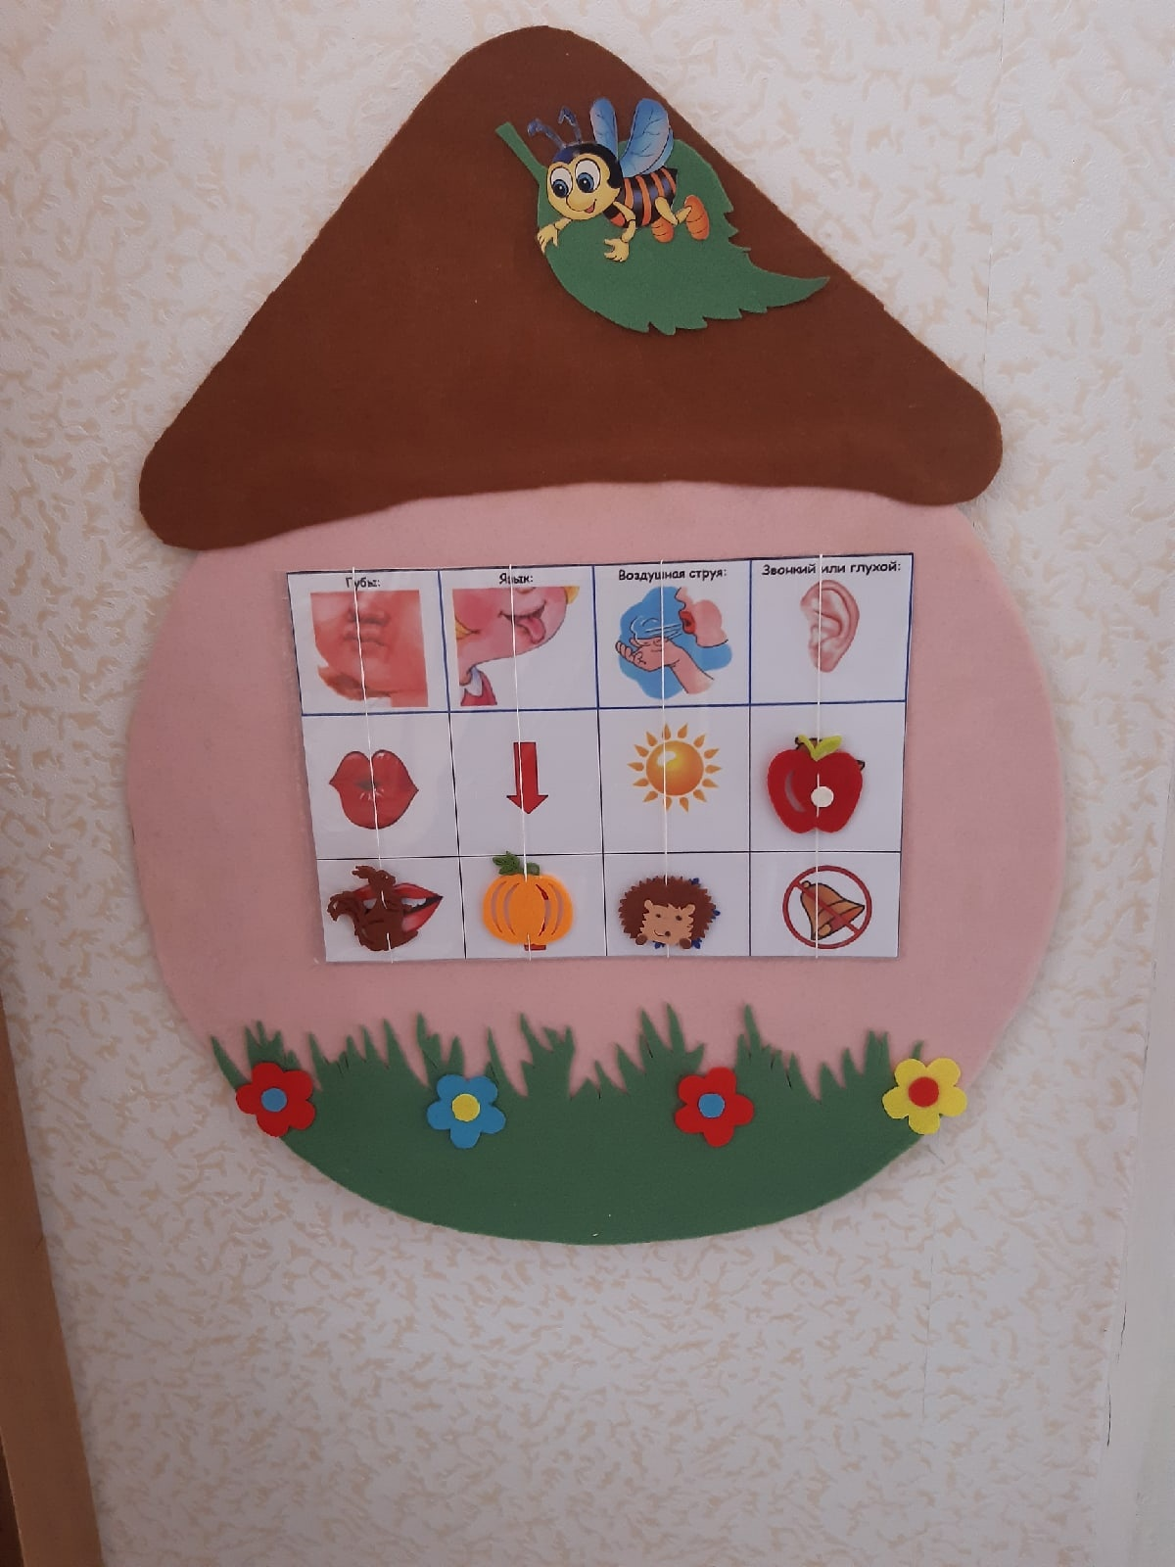
Центр индивидуальной работы.
Находится в наиболее освещенном месте, свет слева. Оборудован дидактическим столом с встроенным зеркалом с дополнительной подсветкой. Над столом размещены картинки «Артикуляционная гимнастика». Пособие «Уточняем Звуки». В закрытых контейнерах хранятся инструментарии для постановки звуков (зонды логопедические шпатели, спиртовые салфетки, перчатки и т.п.).

Slide 5
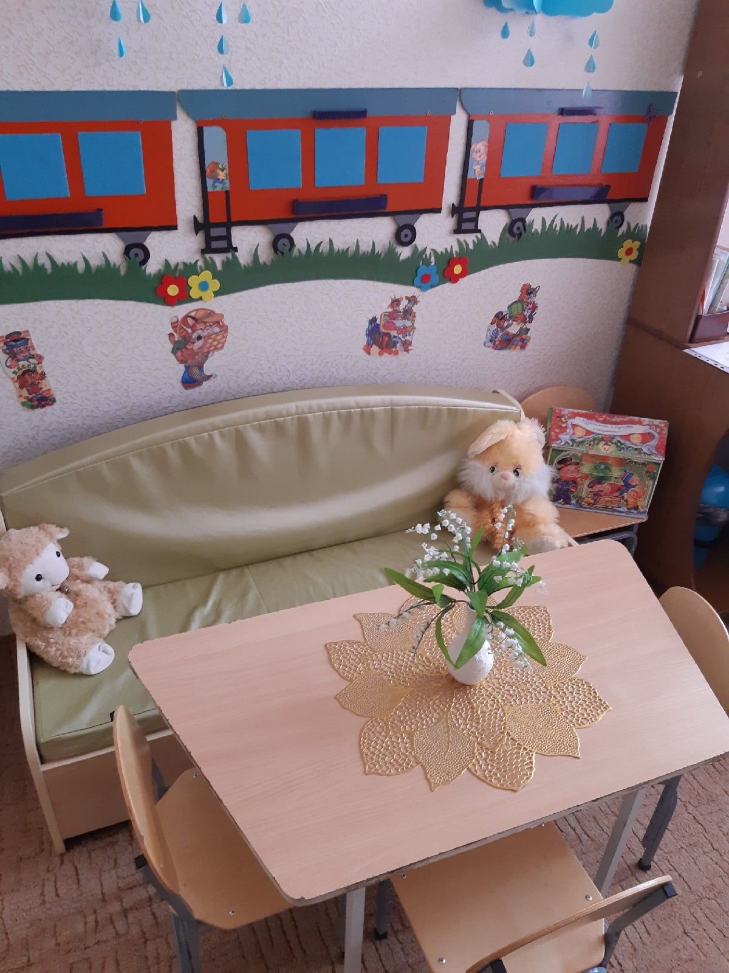
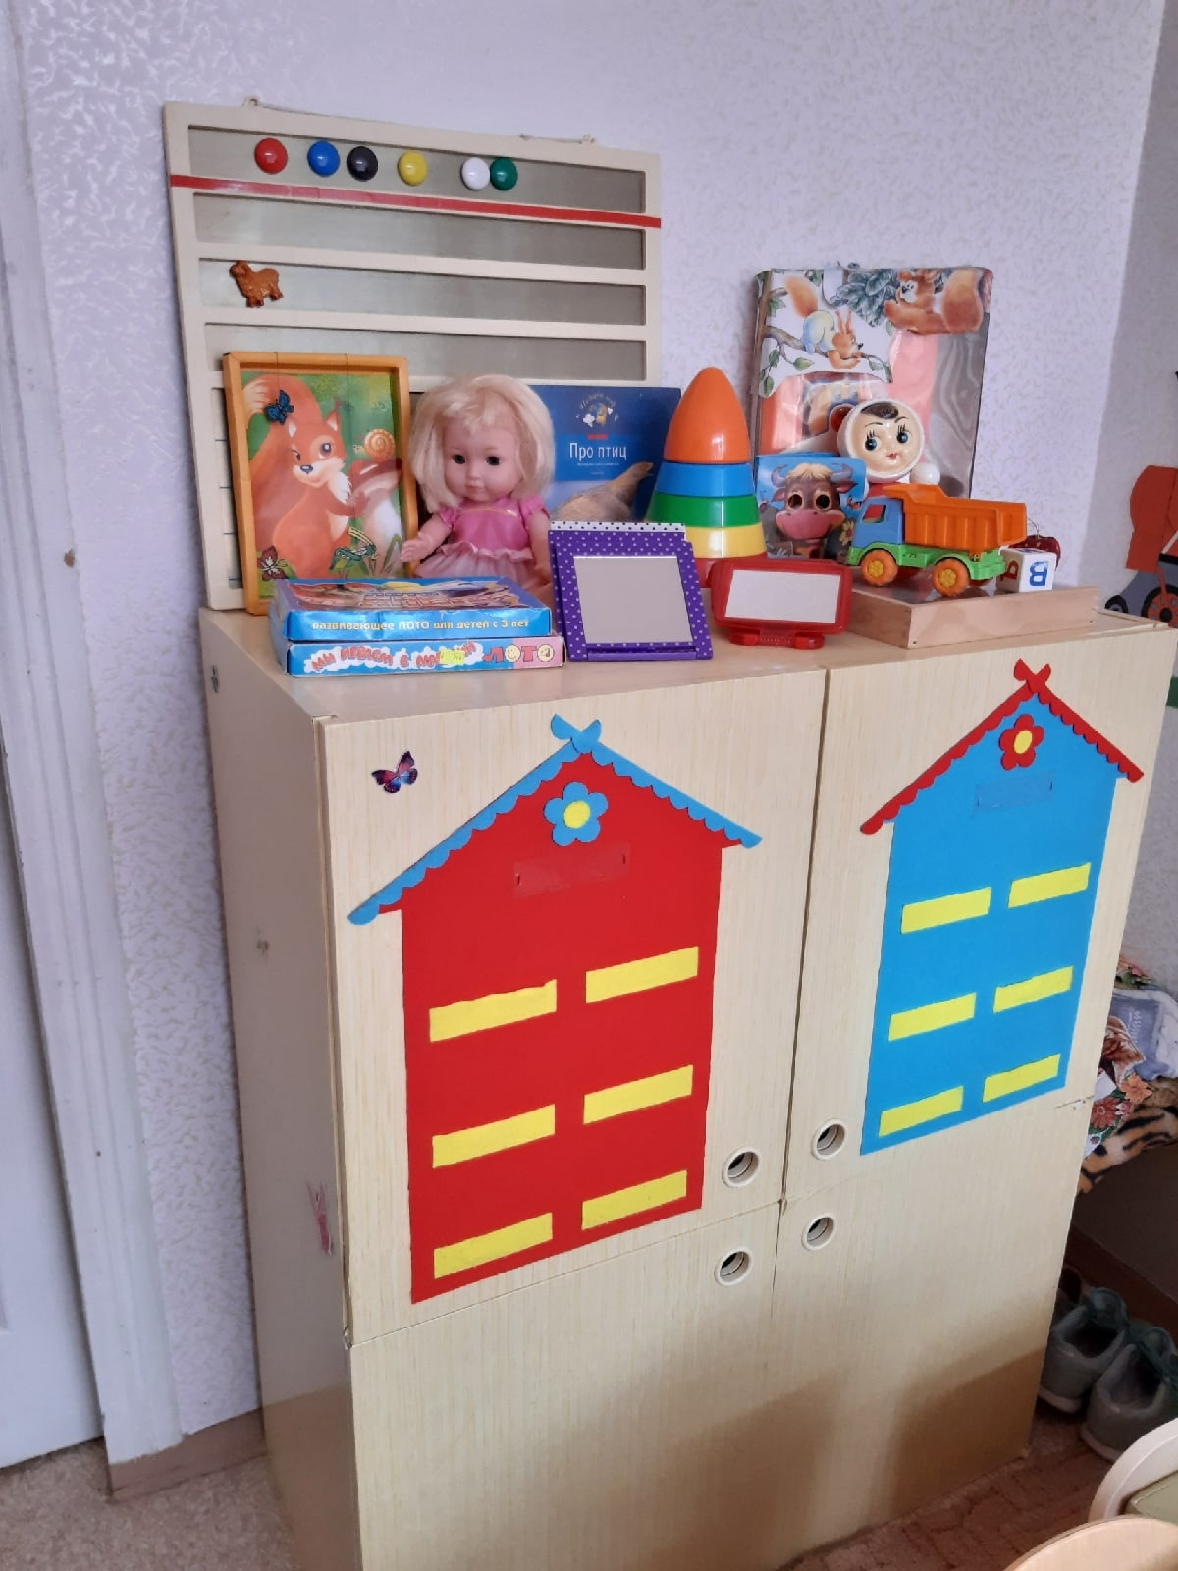
Центр подгрупповой работы
Здесь расположены: Мобильная магнитная доска с магнитными буквами азбуки; настенная игра «Звуковые домики» для автоматизации и дифференциации звуков; стол и стулья; многофункциональное дидактическое настенное пособие «Веселый паровоз» для автоматизации звуков и дифференциации звуков, звукового анализа и синтеза; работы над лексико – грамматическим развитием речи.

Slide 6
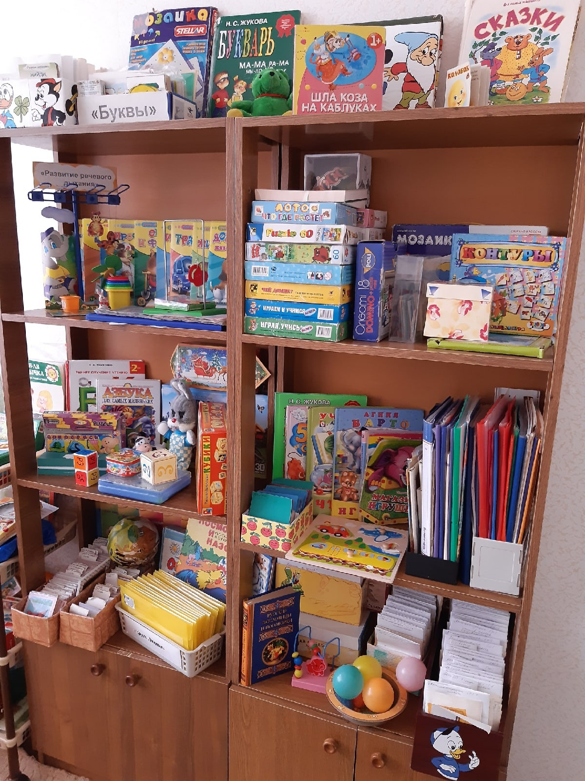
Центр хранения наглядно – дидактических пособий и игр.
Находится на полках стеллажей. Весь материал систематизирован по разделам: звукопроизношение, развитие фонематического восприятия, лексико-грамматического строя, связной речи, обучение грамоте.
Имеются картотеки по всем разделам. Имеется достаточное количество специальной литературы по всем речевым нарушениям; различные сборники с речевым материалом;
Дидактические пособия, созданные руками логопеда.

Slide 7
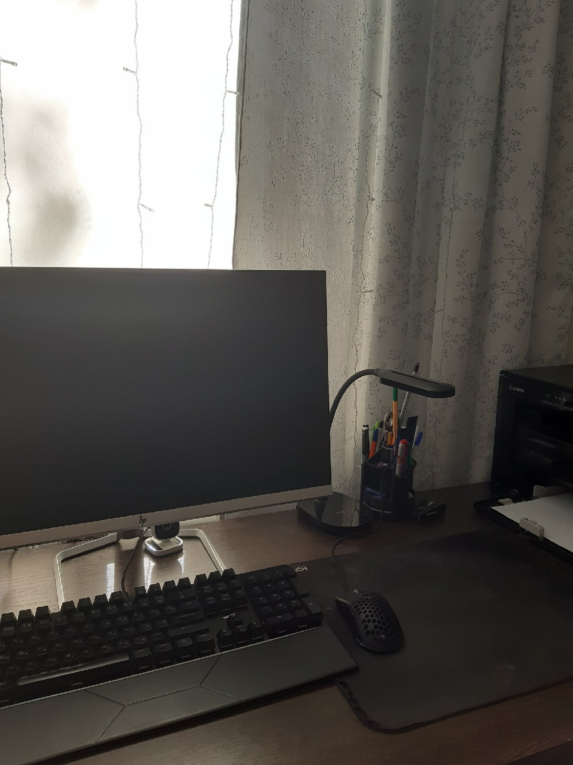
Рабочее место учителя –логопеда.
Оборудовано столом, выдвижной тумбочкой, стулом.
Документация логопеда и паспорт логопедического кабинета хранятся в шкафу рядом с рабочим местом.
Имеются ТСО: компьютер, сканер, принтер, ноутбук.

Slide 8
Вывод.
Оснащение кабинета логопеда — это создание особой образовательной среды, где каждому ребенку будет комфортно и интересно заниматься развитием речи и коммуникативных навыков. Соответствие требованиям ФГОС, продуманное зонирование пространства, использование качественного оборудования — важные условия эффективной работы логопеда.
В соответствии с ФГОС ДО среда должна быть не только развивающей, но и развивающейся. Центры логопедического кабинета постоянно меняются, пополняются и обновляются в течении учебного года.

Slide 9
Спасибо за внимание!

